Slide 1
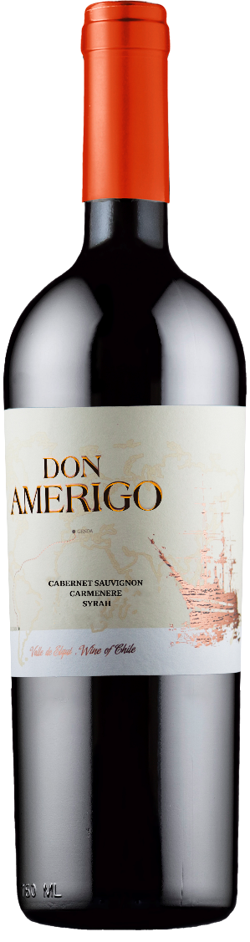
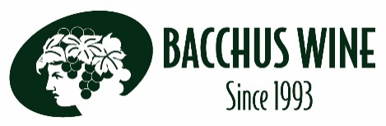
MAYU
Don Amerigo Premium
마유 돈 아메리고 프리미엄
WINE MAKING 손 수확, 스테인리스 스틸 발효 12개월 프렌치 오크 숙성 TASTING NOTE 검은 자두, 검은 체리, 라벤더, 가죽, 바닐라 향기가 하모니를 이룬다. 스파이시함과 플로럴한 풍미가 절묘하게 어우러지며 적절한 산도와 부드러우면서 파워풀한 탄닌이 균형을 이룬다. 추천 음식: 그릴에 구운 소고기, 하드 치즈, 양갈비
COMMENT 마유 와이너리는 2005년 마우로 올리버 (Mauro Olivier)에 의하여 칠레 북부에 위치한 엘키 벨리 (Elqui Valley) 에 설립되었다. 마우로 올리버의 아버지는 엘키 밸리 최초 개척자 중 한 명으로 1998년부터 엘키 밸리에서 포도밭을 가꾸었다. 마우로는 아버지가 가꾸던 포도밭 일을 도우며 자란 덕에 자연스럽게 와인 생산자의 꿈을 키워왔으며 2005년 마침내 그 꿈을 이루고야 만다. 마유의 상징적인 로고에서 쉽게 은하수를 발견할 수 있는데 마유는 고대 잉카 언어로 은하수를 지칭하며 직역하면 별들의 강이라는 뜻이다. 최근 칠레의 주목받는 와인 산지인 엘키 밸리는 산티아고에서 북쪽으로 약 523킬로미터 떨어진 지역으로 칠레 와인 산지 중 최북단으로 알려져 있다. AWARD
Mundus Vini – Gold Decanter – Silver
REGION Elqui Valley, Chile
TYPE Red
ALCOHOL 14.5%
VARIETY 50% Cabernet Sauvignon 25% Carmenere 25% Syrah
ACIDITY
SWEETNESS
BODY
FINISH

